Slide 1
Conversion de temps
Guillaume Frauchiger
I.IE.D3A

Slide 2
Table de matières
Sujet
Méthodes mises en oeuvre
Test
La Démonstration impressionnante
Conclusion

Slide 3
Sujet
Développer une programme qui converti une heure d’une certaine timezone vers une heure d’une autre timezone
Le programme fonctionne
Seulement l’option d’edition de la BD n’a pas été implementée

Slide 4
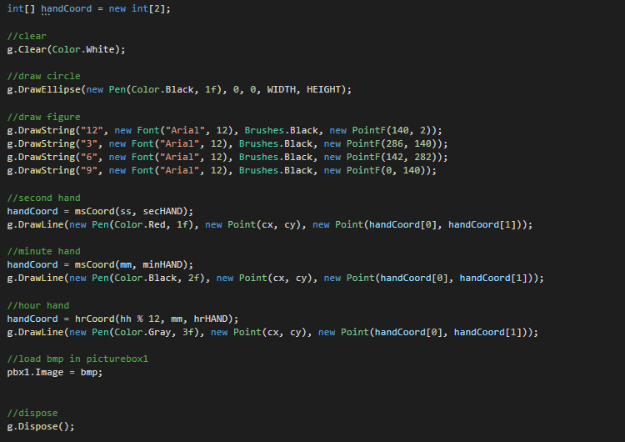
Méthodes mises en oeuvres

Slide 5
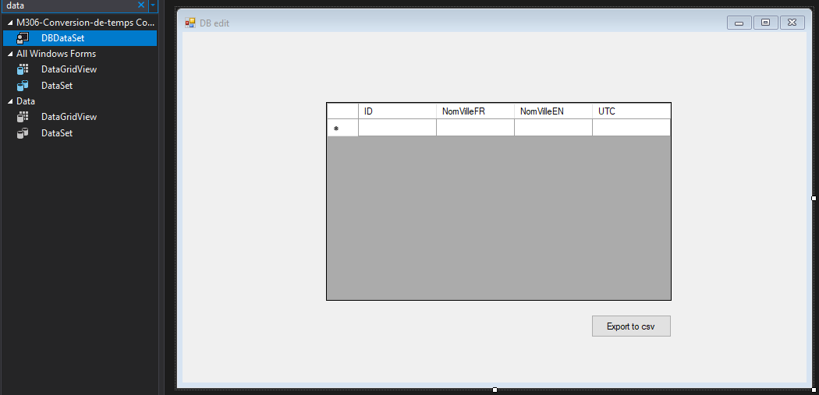
Méthodes mises en oeuvres

Slide 6
Méthodes mises en oeuvres
Action | DATA | Résultat obtenu | OK / KO
Conversion du temps de Londres vers Genève | Londres et Genève | La conversion entre Londres et Genève donne 1h de moins | OK
Exportation de la DB | La base de données Villes | Une fenêtre demande le chemin d’enregistrement et le fichier .csv est créé | OK
Changement du fuseau de l’horloge principale | La base de données Villes | Lors du clique sur la case, la liste s’active et l’horloge s’ajuste é la ville sélectionnée | OK
Sélection de ville | La base de données Villes | Lorsque l’utilisateur clique sur la liste chacune d’entre elles affichent la liste de ville disponible et charge correctement le temps UTC en dessous de chaque liste respective. | OK
Sélection de l’horloge Analogique |  | L’horloge analogique apparait et est ajustée correctement | OK
Sélection mode éditeur de BD | La base de données Villes | La page d’édition s’ouvre | OK

Slide 7
Conclusion

Slide 8
Merci a toutes et a tous

